Slide 1
¿Qué es la Macroeconomía?
Javiera Aguila
Ivette Colima
Notes:
JAVI

Slide 2
Macroeconomía
Estudio de la economía como
un todo.
Por ejemplo:
  crecimiento económico
  inflación
  desempleo

Slide 3
Producto Interno Bruto (PIB) es el valor de mercado de todos los bienes y servicios finales producidos dentro de un país en un periodo determinado.
“El PIB es el valor de mercado . . .”
  miden la cantidad monetaria que las personas están dispuestas a pagar
“. . . de todos . . .”
  El PIB trata de ser amplio. Incluye todos los artículos producidos en la economía y vendidos legalmente en los mercados.
“. . . los bienes y servicios .. .”
  Un disco y un concierto
“. . . finales . . .”
  Excluye los bienes intermedios, evitar doble contabilidad. Excepción exportación de commodities
“. . . en un periodo determinado.”
  Normalmente, un año

Slide 4
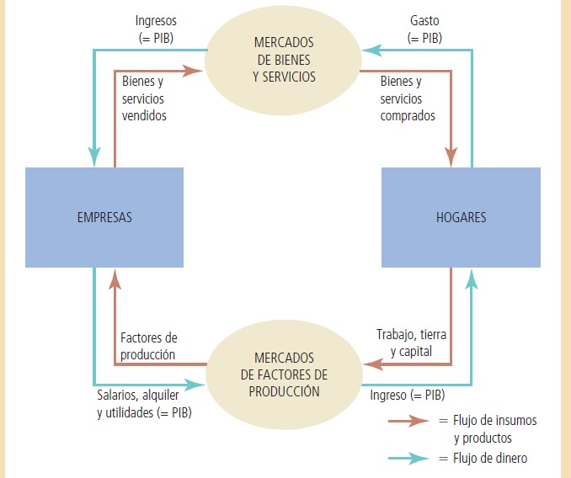
El ingreso y el gasto: Flujo circular de la economía
Mankiw. Pag 493

Slide 5
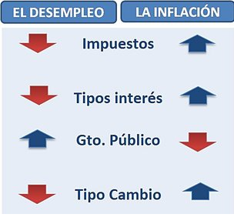
PIB (Producto Interno Bruto)
Componentes del PIB
PIB = C + I + G + NX
Consumo (C)
Inversión (I)
Compras del Estado (G)
Exportaciones Netas (NX)
Intervenciones:

Slide 6
¿Qué es el consumo?
Bienes y servicios adquiridos por los consumidores.
Depende de diversos factores, pero el principal es la renta disponible.
C = C(Y_{D}) ----> FUNCIÓN DE CONSUMO
Cuando nos referimos a la renta disponible hablamos de la renta total menos la diferencia entre los impuestos pagados por el gobierno y las transferencias recibidas. Y_{D} = Y – T

Slide 7
C = c₀ + c₁(Y – T)
c₁ --- Propensión marginal al consumo. Expresa el efecto de una unidad monetaria adicional de renta disponible en el consumo (0 < c₁ < 1).
c₀ --- Consumo aunque la renta disponible en el periodo sea nula (Y_{D} = 0 --- C = c₀).
Por tanto el consumo es función de la renta (+) y de los impuestos (-), dependiendo del valor de c₁.

Slide 8
¿Qué es la inversión?
Inversión de capital por parte de las empresas y a la inversión residencial (inmuebles).
En principio, trataremos la inversión como una variable exógena, es decir, no explicada por el propio modelo y considerado su valor como dado.
I = I

Slide 9
¿Qué es el gasto público?
Comprende la compra de bienes y servicios (incluido pago a funcionarios) por parte del sector público
Junto con los impuestos (T) el gasto público (G) describe la política fiscal (elección de tasas y gasto del gobierno).
El gasto público se toma como exógeno

Slide 10
Eso nos lleva a la distinción entre el PIB nominal y el PIB real…
PIB nominal
PIB real
Precios de un año base
Precios actuales
Q
X
precio corriente
Q
X
precios constantes
PIB ajustado por inflación…

Slide 11
EJERCICIO 1
Suponga que una economía se caracteriza en el corto plazo por las siguientes ecuaciones, calcule:
C = 180 + 0,8 (YD) -->Consumo
I = 160 ---> Inversión
G = 160---> Gasto Público
T = 120--->Impuesto
El PIB (Y) de equilibrio
La renta disponible (YD)
El consumo (C)
Notes:
VILU

Slide 12
T: impuestos
I: inversión
G: Gasto público
cl: propensión marginal del consumo (multiplicador)
FÓRMULAS
PIB de equilibrio: Y = 1 / (1-c1) * (C0 + I + G- c1* T)
Renta Disponible: Yd = Y – T
Consumo: C = C0 + c1* Yd

Slide 13
Y = 1 / (1-0,8) * (180 + 160 + 160- 0,8*120)
Y = 5 * (404)
Yeq = 2020
b. Yd = 2020 - 120 = 1900
c. C = 180 + 0,8 * 1900 = 1700
C = 180 + 0,8 (YD)
I = 160
G = 160
T = 120

Slide 14
Economía a largo plazo
Producción de bienes y servicios (la productividad de los factores resulta una variable tan definitoria del nivel de vida de los países). Queda determinada por:
  Capital físico: Cantidad de equipo e infraestructuras para la producción de bienes y servicios.
  Capital humano: Conocimientos
  Recursos Naturales: Bienes y servicios que proporciona la naturaleza sin intervención del ser humano
  Conocimiento tecnológico: Comprensión por parte de una sociedad de las mejores formas de producir bienes y servicios
“Cuanto mayor sea el capital físico y humano por trabajador, así como la provisión de recursos naturales y el nivel tecnológico del país mayor será su productividad y, por tanto,su potencial económico y su nivel de bienestar.”

Slide 15
¿Qué pueden hacer los gobiernos para mejorar la productividad de un país?
Ahorro e inversión: se puede contribuir a un aumento de la cantidad de capital si la economía produce (o compra) una gran cantidad de maquinaria e infraestructuras (Inversión extranjera directa, Inversión extranjera en cartera).
Nivel de educación.
Estabilidad sociopolítica: un país tiene instituciones sólidas y confiables la inversión se siente más atraída dado que supone una mayor estabilidad al retorno de sus rendimientos.
Política comercial: un país se cierra al comercio internacional tendrá que producir todos los bienes que su población demanda, lo cual generaría un descenso del bienestar en el largo plazo.
Investigación y desarrollo: el conocimiento genera externalidades positivas
Crecimiento de la población: Presión sobre los recursos naturales y dilución del stock de capital.

Slide 16
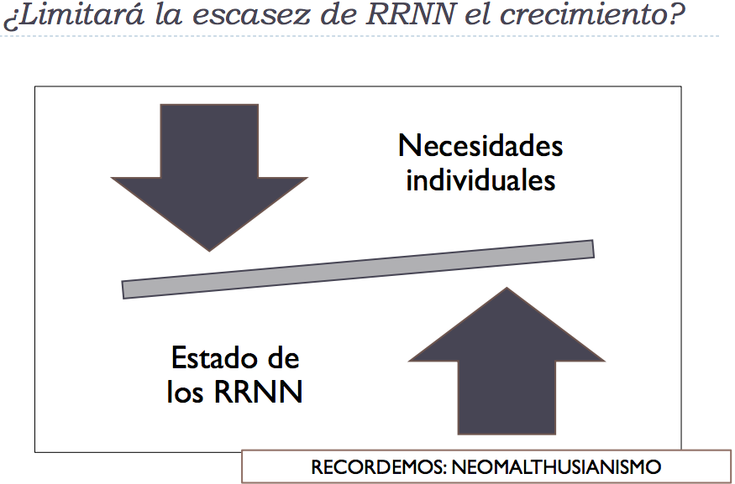

Slide 17
PIB y el sector agropecuario de Chile

Slide 18
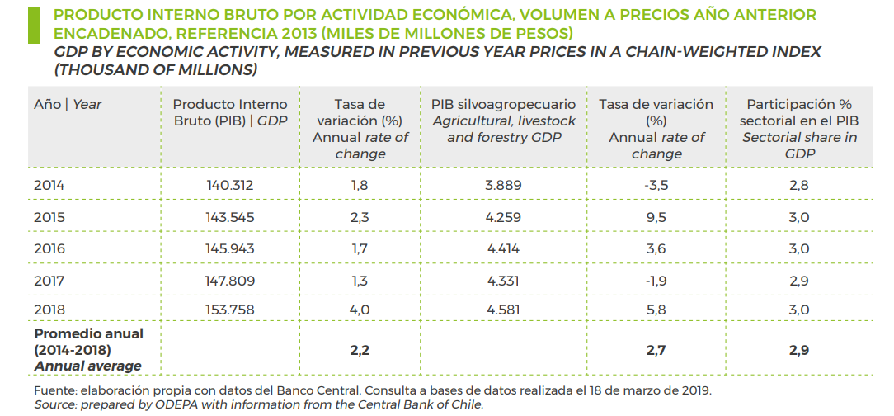

Slide 19
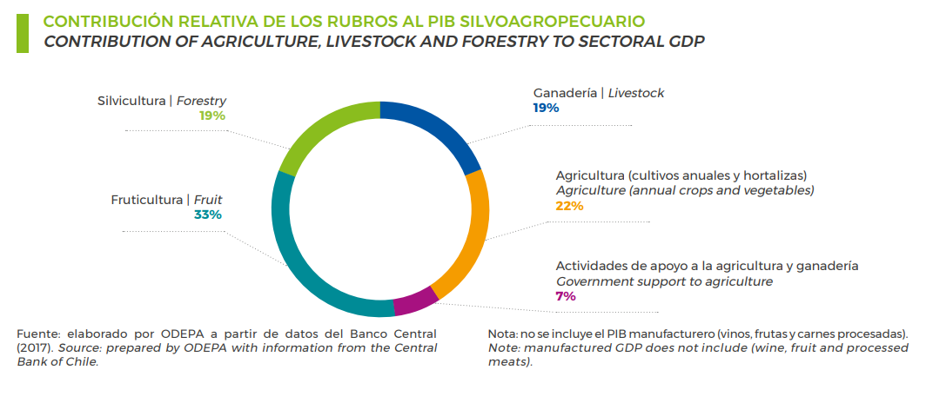

Slide 20
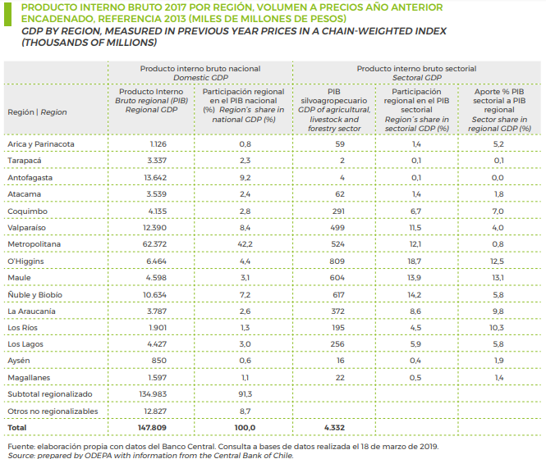
Notes:
FIN

Slide 21
Exportaciones, Importaciones, Balanza Comercial

Slide 22
Importaciones
Exportaciones
Bienes y servicios que se producen en el extranjero y que se venden en la economía doméstica.
Bienes y servicios que se producen en la economía doméstica y que se venden en el extranjero
Superávit comercial
Balanza comercial o Exportaciones netas =
Valor de las exportaciones – Valor de las importaciones
Déficit comercial

Slide 23
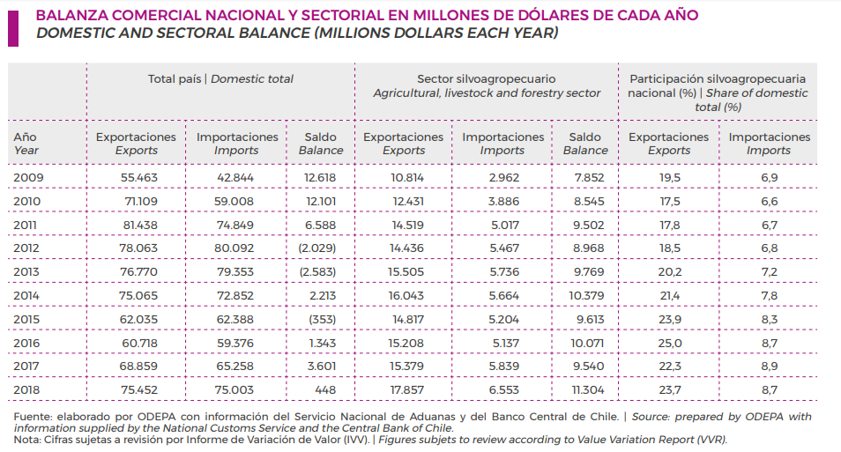

Slide 24
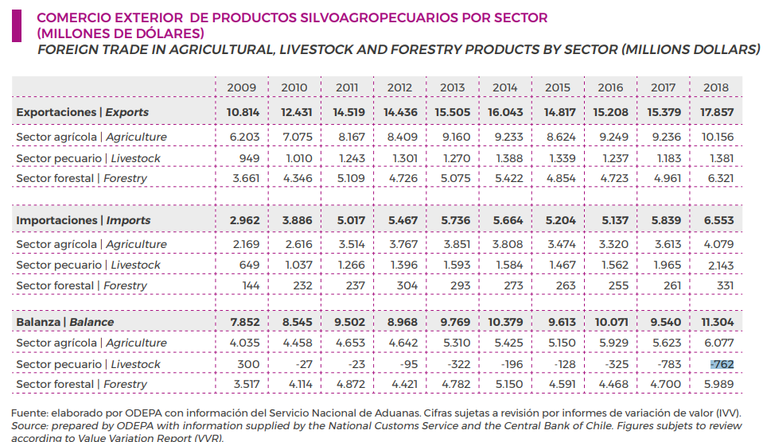

Slide 25
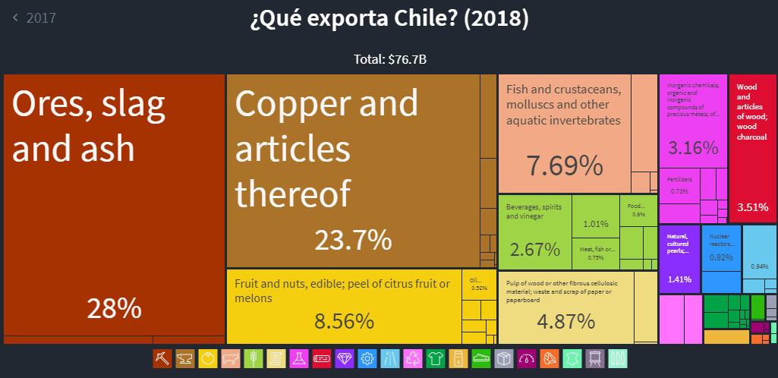
Matriz exportadora de Chile
Fuente: OEC- MIT
https://oec.world/en/profile/country/chl

Slide 26
Principales fuentes de información de comercio internacional: ODEPA, Trademap

Slide 27
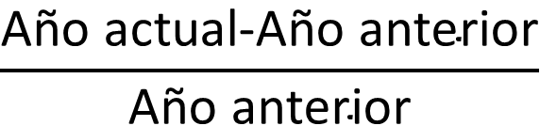
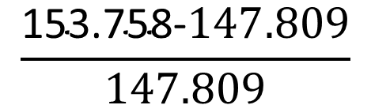
Cálculo de Tasa de variación:
=
X 100
=
X 100
= 4,0%
El PIB del 2018 creció en un 4%, respecto al año 2017.

Slide 28

Informes-ODEPA
https://www.odepa.gob.cl/wp-content/uploads/2019/09/panorama2019Final.pdf

Slide 29
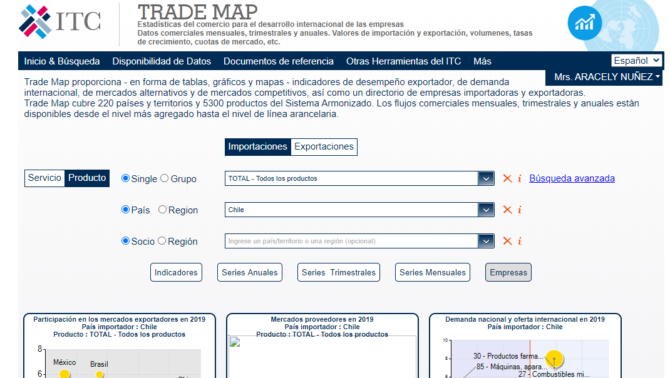
Trademap-ITC
https://www.trademap.org/Index.aspx

Slide 30
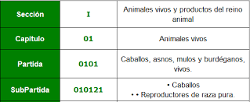
Buscador: subpartida arancelaria
21 secciones
98 capítulos (dos dígitos)
1221 partidas (cuatro dígitos)
5052 subpartidas (seis dígitos)

Slide 31
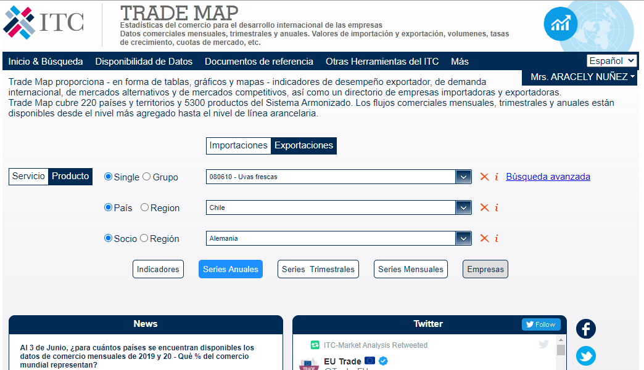
Trademap
https://www.trademap.org/Index.aspx

Slide 32
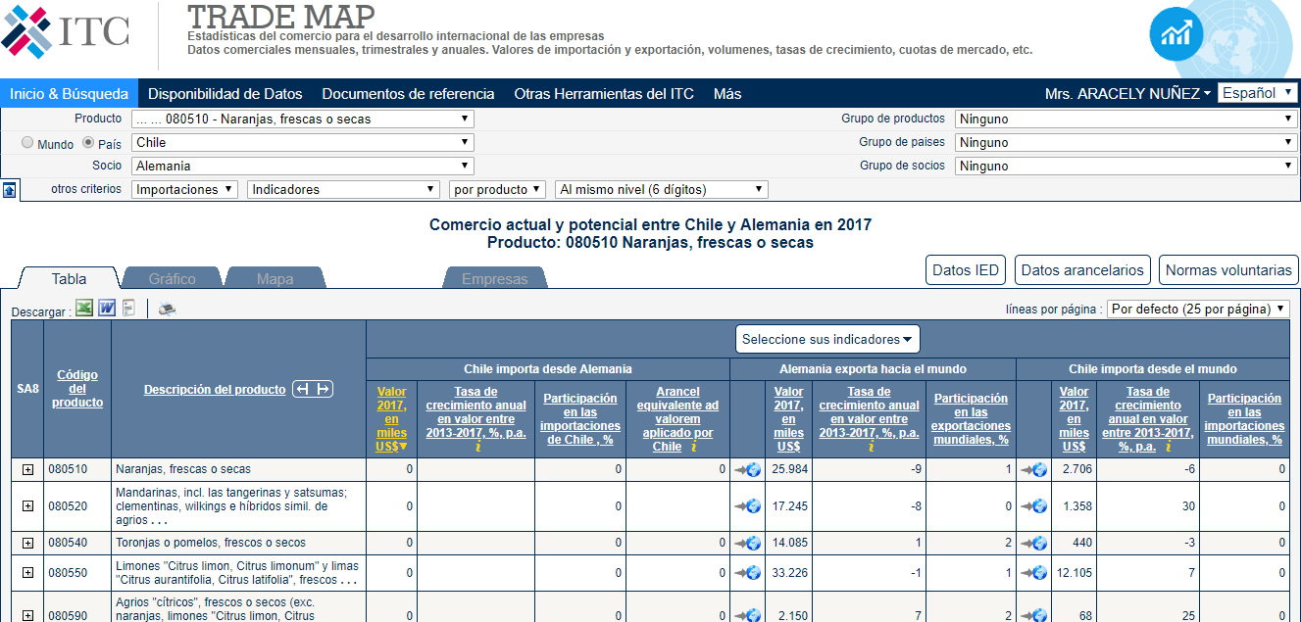
Varios indicadores además de exportaciones e importaciones
Valor anual en miles US$
Tasa de crecimiento anual
Participación de las importaciones totales %
Arancel equivalente Advalorem aplicado

Slide 33
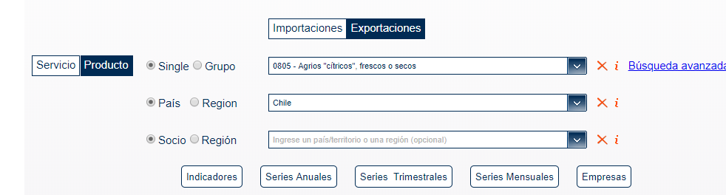
Empresas exportadoras de cítricos de chile

Slide 34
Fuente bibliográfica
MANKIW, G. 2012. Principios de Economía. Sexta edición. Cencage Learning. 857 p.
  Capítulo 23 Medición del ingreso de una nación.
  Capítulo 31 Macroeconomía de una economía abierta: conceptos básicos
PANORAMA DE LA AGRICULTURA CHILENA CHILEAN AGRICULTURE OVERVIEW 2019- ODEPA.
  Disponible en https://www.odepa.gob.cl/wp-content/uploads/2019/09/panorama2019Final.pdf

